Slide 1
อุดมการณ์
และจิตวิญญาณ
ของความเป็นครู

Slide 2
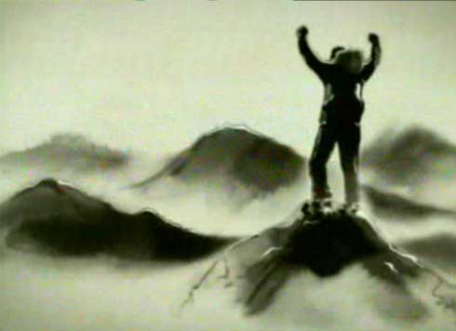
อุดมการณ์
อุดมคติอันสูงส่งที่จูงใจมนุษย์ให้พยายามบรรลุถึง

Slide 3
1. รัก ศรัทธา รักษาไว้ซึ่งเกียรติคุณ เกียรติศักดิ์ และหน้าที่ของความเป็นครู มุ่งมั่นประพฤติปฏิบัติตามจรรยาบรรณของครู
2. ศึกษาหาความรู้ความเข้าใจให้ถ่องแท้ในกฎหมาย กฎ ระเบียบ ที่เกี่ยวกับช้าราชการครูและทิศทางการพัฒนาการศึกษาของรัฐบาล

Slide 4
3. ศึกษา เรียนรู้ เข้าใจในศิษย์ มีเมตตากรุณา รับฟังความคิดเห็น อุทิศเวลาให้กับศิษย์ ไม่ละทิ้งการสอน ติดตามแก้ไขปัญหา พัฒนาการเรียนรู้ และความประพฤติของศิษย์ทุกคน
4. ประพฤติและปฏิบัติต่อผู้ร่วมวิชาชีพด้วยการยกย่อง ให้เกียรติ เคารพศักดิ์ศรี สิทธิ หน้าที่ ช่วยเหลือเกื้อกูล สร้างความสามัคคีให้เกิดในหมู่คณะ

Slide 5
5. ตระหนักในบทบาทและคุณค่าของความเป็นครูของแผ่นดิน ติดตามใคร่ครวญปัญหาและแนวทางพัฒนาเยาวชน ประชาชน ชุมชน และชาติบ้านเมือง เสนอแนะ ชี้ทางที่เหมาะสมเพื่อให้เกิดการแก้ปัญหาและการพัฒนา

Slide 6
ครูบอกทางสร้างชีวิตศิษย์ก้าวหน้า
แม้นอ่อนล้าแรงกายมิหน่ายหนี
อุดมการณ์ยิ่งใหญ่ในชีวี
ศิษย์ได้ดีคือศักดิ์ศรีคนเป็นครู

Slide 7
วัฒนธรรมองค์

Slide 16
วัฒนธรรมองค์กร... คืออะไร... สำคัญอย่างไร ?

Slide 17
วัฒนธรรมองค์กรคืออะไร ?
จากความหมายของคำว่า “วัฒนธรรม” ในพจนานุกรมฉบับราชบัณฑิตยสถาน พ.ศ. 2525 ให้ความหมายว่าหมายถึง “พฤติกรรมและสิ่งที่คนในหมู่ ผลิต สร้างขึ้นด้วยกัน เรียนรู้จากกันและกัน และร่วมใช้อยู่ในหมู่พวกของตน”

Slide 18
ดังนั้นวัฒนธรรมองค์กรก็คือ พฤติกรรมที่สร้างขึ้นจากคนในองค์กร โดยมีการเรียนรู้ซึ่งกันและกัน และยึดถือปฏิบัติกันมาจนเป็นธรรมเนียมปฏิบัติในองค์กรนั้น ๆ

Slide 19
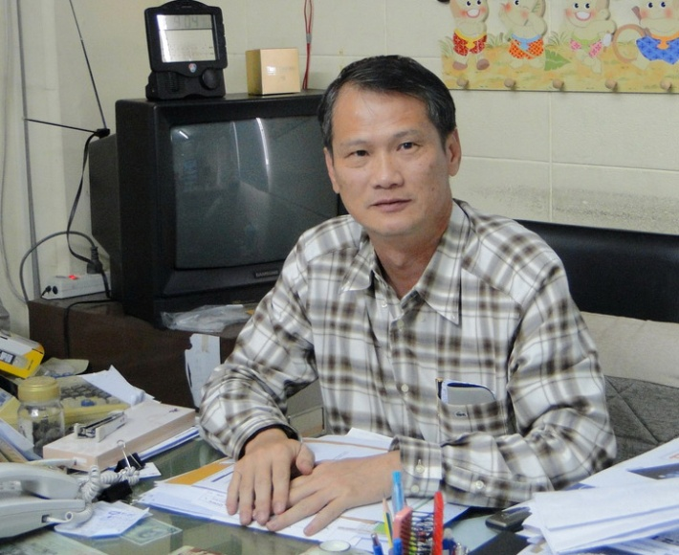
วัฒนธรรมองค์กรเกิดจากใคร ?
ท่านลองดูตัวอย่างง่าย ๆ ของวัฒนธรรมองค์กรนี้
เถ้าแก่ (เจ้าของกิจการ) ที่ชอบมาทำงานแต่เช้า หรือ ทำงานตรงเวลา
***จะพบว่าลูกจ้างในร้านก็จะต้องมาทำงานเช้าหรือทำงานตรงเวลาตามไปด้วย ถ้าลูกจ้างคนไหนเป็นคนไม่ตรงเวลา ก็จะมีปัญหากับวัฒนธรรมของร้านนั้น ***

Slide 20
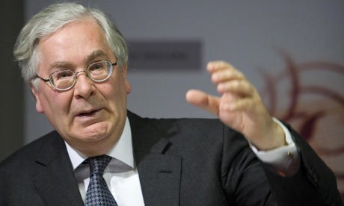
กรรมการผู้จัดการมีลักษณะที่เป็นเผด็จการ ไม่ชอบการประชุมเพื่อระดมความคิดเห็น และใจร้อน ชอบตัดสินใจทันที โดยไม่ต้องการฟังคำโต้แย้ง
*** จะพบว่าในองค์กรนั้นก็จะมีพนักงานที่มีลักษณะเป็น Yes man ที่คอยแต่จะปฏิบัติตามคำสั่ง พนักงานคนใดที่ชอบแสดงความคิดเห็น หรือมีความเชื่อมั่นในตัวเองสูง ที่จะโต้แย้งเมื่อเห็นว่าการตัดสินใจของผู้บริหารไม่น่าจะถูกต้อง ก็จะเกิดความขัดแย้ง และไม่สามารถอยู่ในวัฒนธรรมแบบนี้ได้***

Slide 21
วัฒนธรรมองค์กรที่ถือปฏิบัติสืบต่อกันมาที่เป็นข้อดีหรือเป็นจุดแข็ง ได้แก่...
1. ความรับผิดชอบและสำนึกในความรับผิดชอบต่อ งานที่ได้รับมอบหมาย
2. สำนึกในการให้บริการต่อผู้มาใช้บริการ โดยคำนึงถึงความต้องการของผู้ใช้บริการเป็นหลัก
3. การทำงานเป็นทีม ได้แก่ การประสานงานกันภายในองค์กร

Slide 22
4. ยึดถือระบบคุณธรรม โดยพยายามขจัดระบบเส้นสายพวกพ้องออกไป และพิจารณาในเรื่องความรู้ความสามารถของบุคลากรเป็นหลัก
5. ส่งเสริมในเรื่องความคิดริเริ่มสร้างสรรค์ในองค์กร เพราะนับได้ว่าเป็นจุดเริ่มต้นของการสร้างนวัตกรรมใหม่ให้เกิดขึ้นภายในองค์กร

Slide 23
6. การสร้างความรวดเร็วในการทำงาน ทั้งในการปฏิบัติงานภายในและความรวดเร็วในการให้บริการต่อผู้มาใช้บริการ
7. การเปิดใจรับคำวิพากษ์วิจารณ์เพื่อปรับปรุงการทำงานให้ดีขึ้น
8. ความกล้าที่จะเผชิญหน้ากับความจริง
9. การสื่อสารที่ดีในองค์กร

Slide 24
คนสำราญ งานสำเร็จ
สุดยอด กศน.

